Slide 1
FIAT LUX
INSA Lyon

Slide 2
01
Background
目录
contents
02
Introduction
03
Design

Slide 3
Background：
世界人口增多等原因导致全球变暖
可耕地面积减少
生物多样性下降
影响农作物的病原体创造合适的环境
导致了巨大的食物浪费
目前用来了解病原体的工具：GFP荧光、解剖、目测诊断

Slide 4
Introduction
FIAT LUX是一种非侵入式的可以让细菌发光的生物工具。
ilux是负责产生光的操纵子，它来自于Photorhabdus luminescens（发光杆菌）中发光操纵子lux操纵子的突变，并加入了来自Vibrio campbelli（坎氏弧菌）的frp基因，创造出能发更多光的系统。

Slide 5
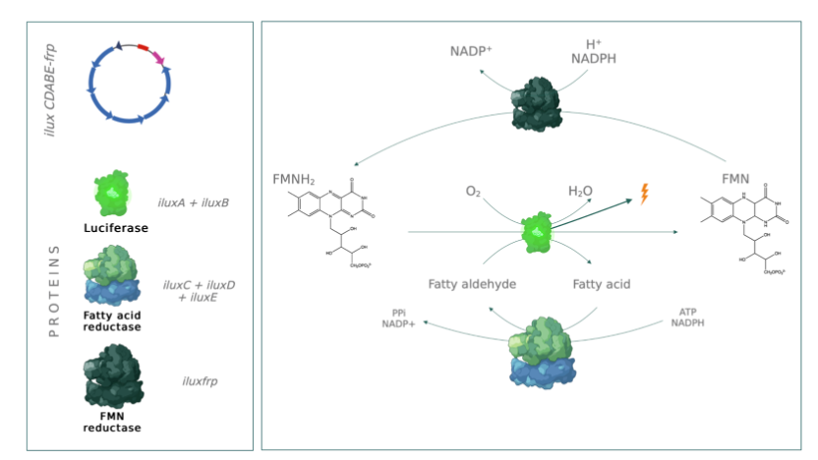
Ilux操纵子由6种基因组成：iluxA，ilux B，ilux C，ilux D，iluxE，还有ilux-frp。
Ilux A和iluxB都编码了荧光素酶复合物，该复合物催化FMNH2氧化为FMN，脂肪醛氧化成脂肪酸。Ilux CDE形成脂肪酸还原酶，将脂肪酸还原成脂肪醛。Ilux-frp是一种FMN还原酶，他把FMN还原成FMNH2。
核心文献：https://doi.org/10.1073/pnas.1715946115

Slide 6
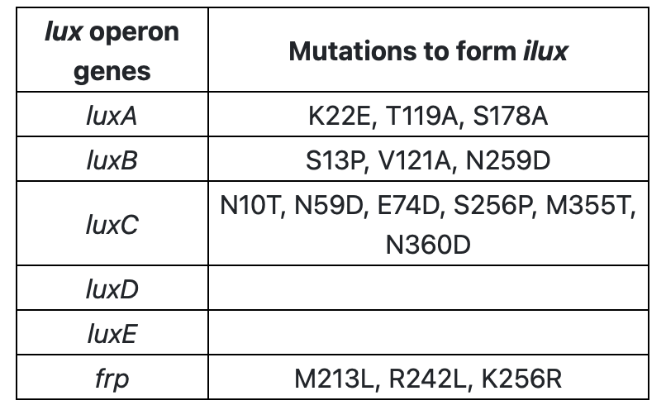
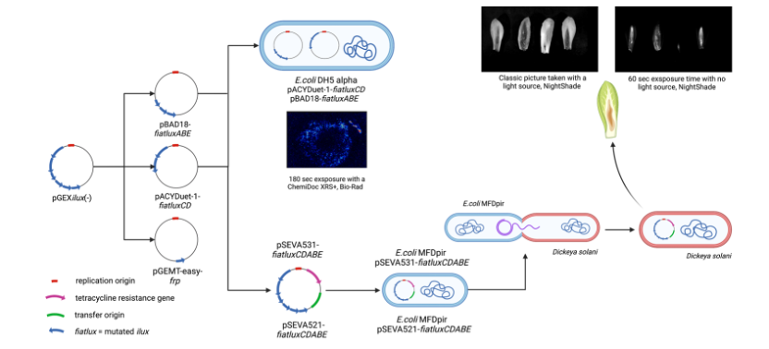
Design
荧光假单胞菌luxCDABE操纵子克隆到载体pGEX-6p-1中。
从pGEX（-）中表达luxCDABE操纵子
为进一步加强生物发光强度，对luxABE、lucCD、frp进行多轮易错PCR，并对luxCDABE+frp pGEX（-）进行诱变，在DH5alpha细胞中筛选。

Slide 7
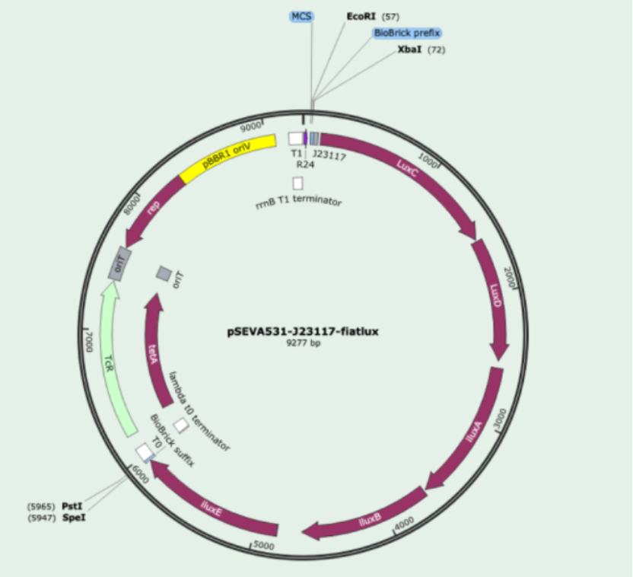
创建生物积块 Fiatlux操纵子由5种基因组成:fiatlux A，fiatluxB，fiatluxC，fiatluxD，fiatluxE。 pSEVA531作为载体。 Fiatlux A和Fiatlux B编码发光的荧光素酶，fiatlux C,fiatluxD和fiatluxE编码脂肪酸还原酶

Slide 8
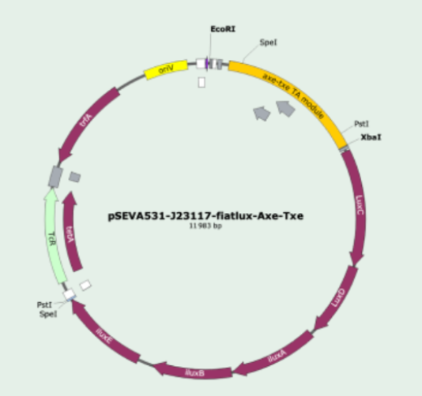
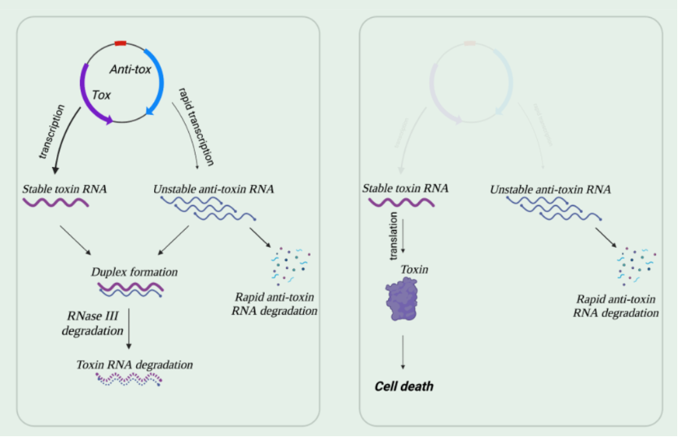
筛选
质粒中包括axe-txe模块
毒素在细胞中寿命比抗毒素长，所以如果细胞失去了质粒，毒素就不再被抗毒素破坏。这导致了细菌的死亡。

Slide 9
步骤总结： lux到ilux 创建生物积块 筛选 转化到大肠杆菌 把fiatlux嵌入大肠杆菌里 用大肠杆菌MFDpir菌株作为接合菌，使fiatlux也可以作用在其他菌株上。 用MFDpir把fiatlux连接在D.solani上（马铃薯黑胫病菌）

